Slide 1
GA的组成:
编码（产生初始种群）
适应度函数
遗传算子（选择、交叉、变异）
运行参数

Slide 2
二进制编码

Slide 3
选择
轮盘赌选择（Roulette Wheel Selection）：是一种回放式随机采样方法。每个个体进入下一代的概率等于它的适应度值与整个种群中个体适应度值和的比例。选择误差较大。
· 随机竞争选择（Stochastic Tournament）：每次按轮盘赌选择一对个体，然后让这两个个体进行竞争，适应度高的被选中，如此反复，直到选满为止。
· 最佳保留选择：首先按轮盘赌选择方法执行遗传算法的选择操作，然后将当前群体中适应度最高的个体结构完整地复制到下一代群体中。
· 无回放随机选择（也叫期望值选择Excepted Value Selection）：根据每个个体在下一代群体中的生存期望来进行随机选择运算。方法如下:

Slide 4
无回放随机选择
计算群体中每个个体在下一代群体中的生存期望数目N。
（2） 若某一个体被选中参与交叉运算，则它在下一代中的生存期望数目减去0.5，若某一个体未 被选中参与交叉运算，则它在下一代中的生存期望数目减去1.0。
（3） 随着选择过程的进行，若某一个体的生存期望数目小于0时，则该个体就不再有机会被选中。

Slide 5
确定选择
按照一种确定的方式来进行选择操作。具体操作过程如下：
（1） 计算群体中各个个体在下一代群体中的期望生存数目N。
（2） 用N的整数部分确定各个对应个体在下一代群体中的生存数目。
（3） 用N的小数部分对个体进行降序排列，顺序取前M个个体加入到下一代群体中。至此可完全确定出下一代群体中Ｍ个个体。
无回放余数随机选择：可确保适应度比平均适应度大的一些个体能够被遗传到下一代群体中，因而选择误差比较小。
均匀排序：对群体中的所有个体按期适应度大小进行排序，基于这个排序来分配各个个体被选中的概率。
最佳保存策略：当前群体中适应度最高的个体不参与交叉运算和变异运算，而是用它来代替掉本代群体中经过交叉、变异等操作后所产生的适应度最低的个体。
随机联赛选择：每次选取几个个体中适应度最高的一个个体遗传到下一代群体中。
排挤选择：新生成的子代将代替或排挤相似的旧父代个体，提高群体的多样性。

Slide 6
轮盘赌选择
假如有５条染色体，他们的适应度分别为５、８、３、７、２。
那么总的适应度为：F = 5 + 8 + 3 + 7 + 2 = 25。
那么各个个体的被选中的概率为：
α1 = ( 5 / 25 ) * 100% = 20%
α2 = ( 8 / 25 ) * 100% = 32%
α3 = ( 3 / 25 ) * 100% = 12%
α4 = ( 7 / 25 ) * 100% = 28%
α5 = ( 2 / 25 ) * 100% = 8%

Slide 7
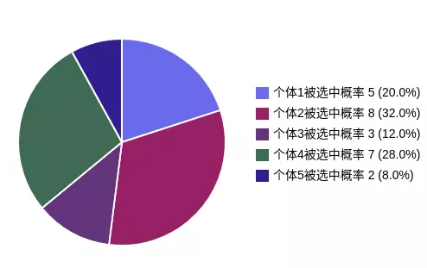
适应度越高的个体被选中的概率就越大。

Slide 8
交叉
遗传算法每一次迭代都会生成N条染色体，在遗传算法中，这每一次迭代就被称为一次“进化”。那么，每次进化新生成的染色体是如何而来的呢？——答案就是“交叉”，你可以把它理解为交配。
交叉的过程需要从上一代的染色体中寻找两条染色体，一条是爸爸，一条是妈妈。然后将这两条染色体的某一个位置切断，并拼接在一起，从而生成一条新的染色体。这条新染色体上即包含了一定数量的爸爸的基因，也包含了一定数量的妈妈的基因。

Slide 9
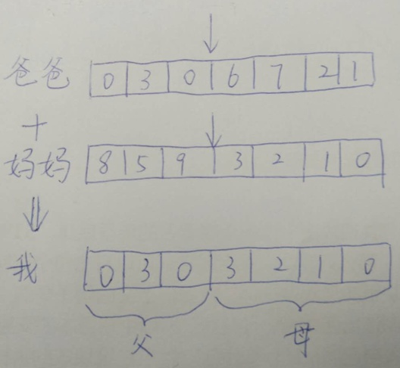

Slide 10
交叉
那么，如何从上一代染色体中选出爸爸和妈妈的基因呢？这不是随机选择的，一般是通过轮盘赌算法完成。
在每完成一次进化后，都要计算每一条染色体的适应度，然后采用如下公式计算每一条染色体的适应度概率。那么在进行交叉过程时，就需要根据这个概率来选择父母染色体。适应度比较大的染色体被选中的概率就越高。这也就是为什么遗传算法能保留优良基因的原因。

Slide 11
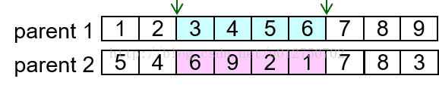
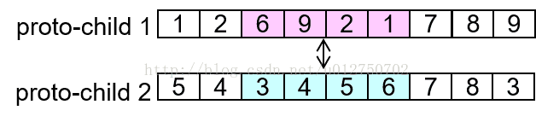
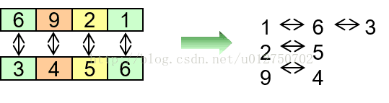
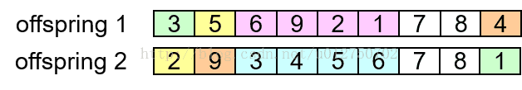
PMX

Slide 12
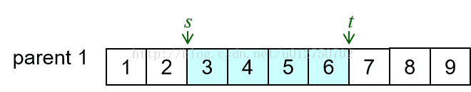
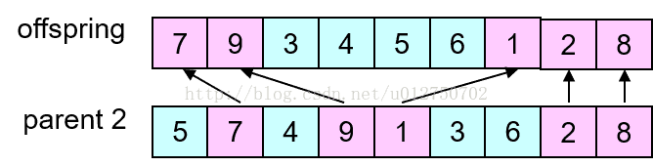
OX

Slide 13
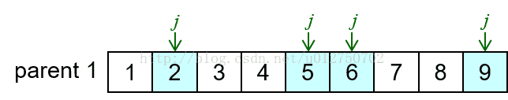
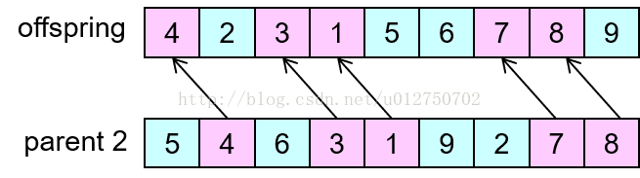
PBX

Slide 14
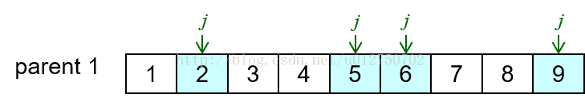
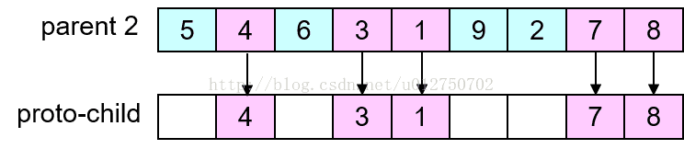
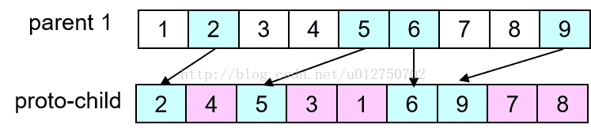
OBX

Slide 15
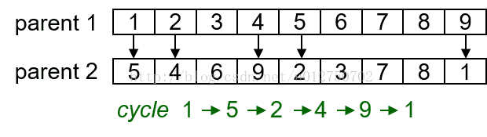

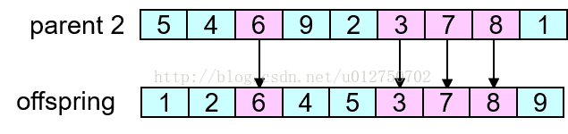
CX

Slide 16
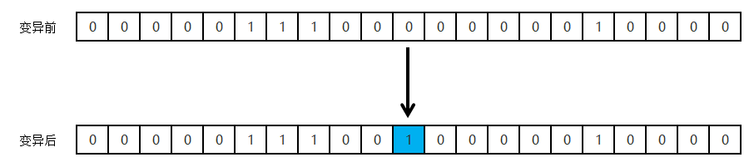
1. 基本位变异算子 （用于二进制编码）
基本位变异算子是指对个体编码串随机指定的某一位或某几位基因作变异运算。对于基本遗传算法中用二进制编码符号串所表示的个体，如果需要进行变异操作，则把某一基因位置上原有基因值0变为1；反过来，如果原有基因值位置上为1则变为 0。

Slide 17
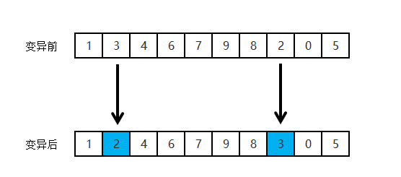
2. 逆转变异算子（用于互换编码）
在个体中随机挑选两个逆转点，再将两个逆转点间的基因交换。

Slide 18
变异
均匀变异（Uniform Mutation）：分别用符合某一范围内均匀分布的随机数，以某一较小的概率来替换个体编码串中各个基因座上的原有基因值。（特别适用于在算法的初级运行阶段）
边界变异（Boundary Mutation）：随机的取基因座上的两个对应边界基因值之一去替代原有基因值。特别适用于最优点位于或接近于可行解的边界时的一类问题。
非均匀变异：对原有的基因值做一随机扰动，以扰动后的结果作为变异后的新基因值。对每个基因座都以相同的概率进行变异运算之后，相当于整个解向量在解空间中作了一次轻微的变动。

Slide 19
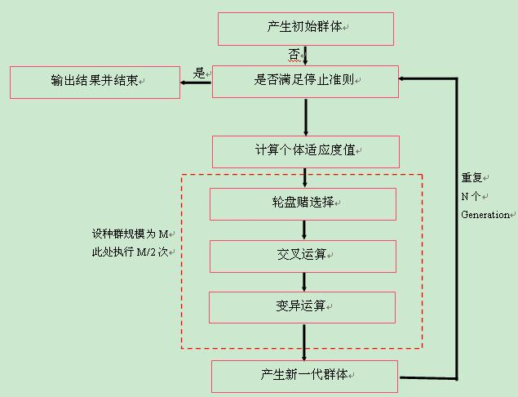

Slide 20
回顾
编码(coding)：DNA中遗传信息在一个长链上按一定的模式排列。遗传编码可看作从表现型到基因型的映射。
适应度(fitness)：度量某个物种对于生存环境的适应程度。
选择(selection)：以一定的概率从种群中选择若干个个体。一般，选择过程是一种基于适应度的优胜劣汰的过程。
交叉(crossover)：两个染色体的某一相同位置处DNA被切断，前后两串分别交叉组合形成两个新的染色体。也称基因重组
变异(mutation)：复制时可能（很小的概率）产生某些复制差错，变异产生新的染色体，表现出新的性状。
种群（population）：个体的集合，该集合内个体数称为种群
个体（individual）：指染色体带有特征的实体

